Slide 1

স্বা
গ
ত
ম

Slide 2
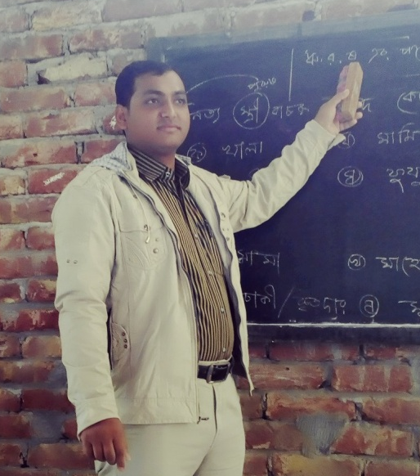

শিক্ষক পরিচিতি
পাঠ পরিচিতি
তন্ময় কুমার মণ্ডল
সহকারী শিক্ষক (কৃষি)
বিদ্যানন্দী হোসেনপুর দাঃ মাদ্রাসা
রাজৈর, মাদারীপুর।
মোবঃ ০১৯২৩৮৭৩৭৬৬
নবম-দশম শ্রেণি
বিষয়ঃ বাংলা সাহিত্য
কবিতা
সময়ঃ ৪৫ মিনিট

Slide 3
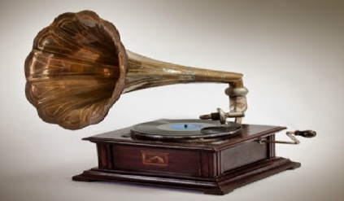
আজকের পাঠ-------
জীবন সংগীত
প্রথম পাঠের পর

Slide 4
পূর্বজ্ঞান
প্রিয় শিক্ষার্থীরা বলতো.........
কবিতাটির কবি কে ?
কবির মহাকাব্যের নাম কি?
কবিতায় কবি কিসে ভুলতে নিষেধ করেছেন?
হেমচন্দ্র বন্দ্যোপাধ্যায়
বৃত্রসংহার
বাহ্যদৃশ্যে

Slide 5
শিখনফল
কবিতার মূলভাব লিখতে পারবে।
শব্দার্থ লিখতে পারবে।

Slide 6
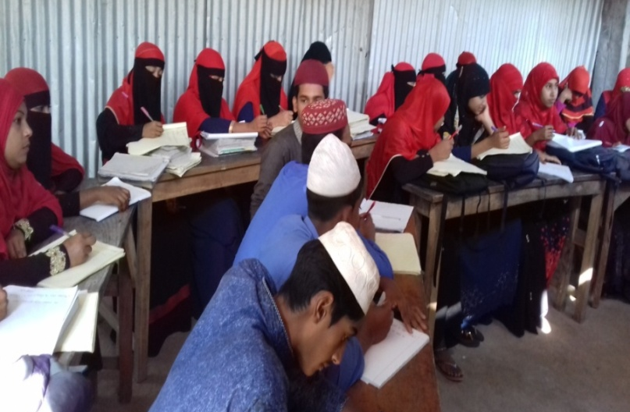
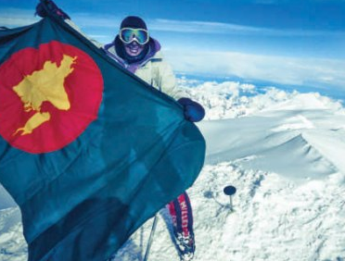

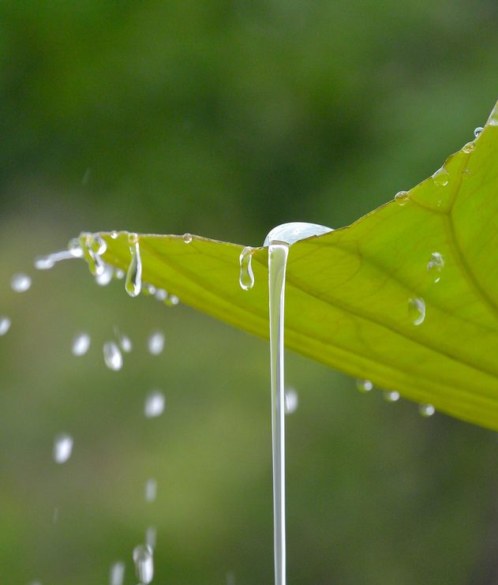
তোমার পাঠ্য বইয়ে কবিতাটি বের করে গত পাঠের পর থেকে বাকি অংশটুকু নিরবে পড়
মহিমাই জগতে দুর্লভ
আয়ু যেন শৈবালের নীর

Slide 7
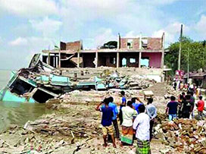
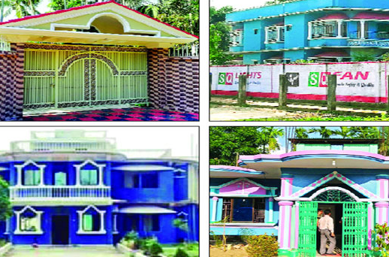


সহায় সম্পদ বল সকলি ঘুচায় কাল

Slide 8
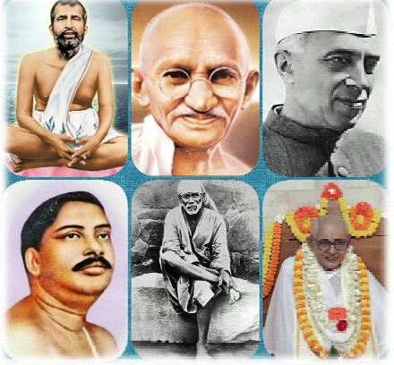
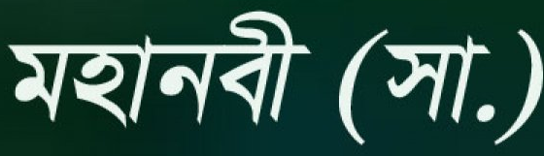
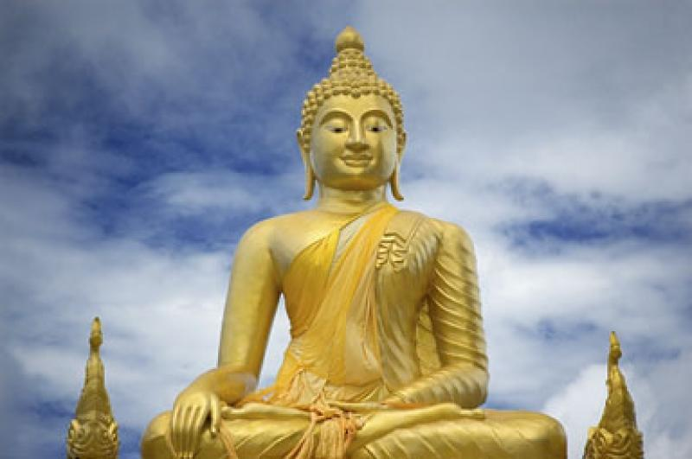
মহাজ্ঞানী মহাজন, যে পথ করে গমন,
হয়েছেন প্রাতঃস্মরণীয়
সেই পথ লক্ষ্য করে স্বীয় কীর্তি ধ্বজা ধরে
আমরাও হব বরনীয়

Slide 9

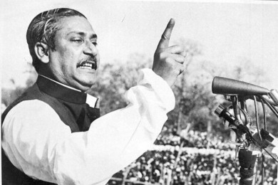

শব্দার্থ
ধ্বজা
পতাকা/নিশান
বরনীয়
সম্মানের যোগ্য
বীর্যবান
শক্তিমান
জীবন সংগীত কবিতাটি মার্কিন কবি ‘Henry Wadsworth Longfellow’ এর ‘A psalm of life’ শীর্ষক ইংরেজি কবিতার ভাবানুবাদ

Slide 10
একক কাজ
শব্দার্থ লিখ
ধ্বজা
পতাকা
শক্তিমান
বীর্যবান
সম্মানের যোগ্য
বরনীয়

Slide 11

দলীয় কাজ
মূল্যায়ন
কবিতার মূল্ভাব লিখ
কবি সংকল্প সাধন করতে বলেছেন কি উপায়ে
রত হয়ে নিজ নিজ কাজে
জগতে কি দূর্লভ?
সম্পদ
সহায়
মহিমা
বল

Slide 12
বাড়ির কাজ
তুমি আদর্শ মনে কর এমন একজন মানুষের পরিচয় লিখে আনবে

Slide 13
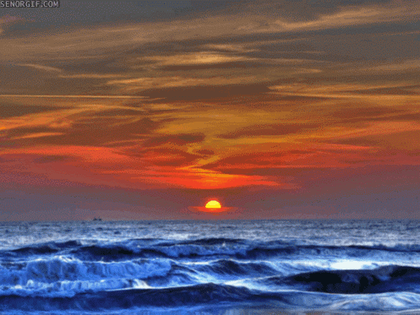
ধন্যবাদ
সমাপ্ত

